Slide 1
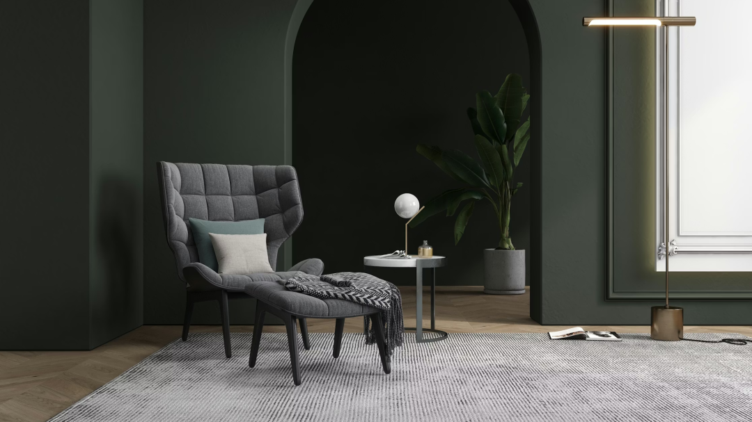
2026 家居趋势
回归"人的尺度"
让色彩、材质与纹理塑造"空间的高级感"
基于《空间的高级感——设计师的色彩、材质、纹理搭配指南》 · 宋文雯 著
2026
Notes:
大家好，欢迎来到今天的分享。2026年，家居设计迎来了一场深刻的转变——从追逐"网红风"的视觉符号，回归到对人本身的关怀。今天我们将一起探索色彩、材质与纹理如何塑造空间的高级感。
要点：① 2026家居趋势主题引入 ② 从视觉堆砌到人本回归 ③ 三大核心元素预告
时长：1 分钟

Slide 2
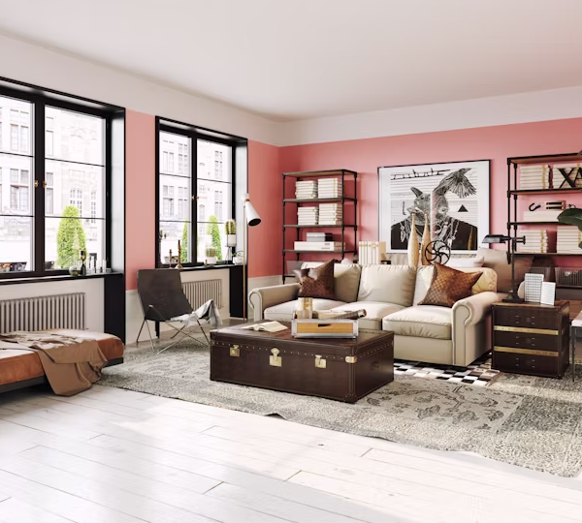
CHAPTER 01
从"网红风"
到"人的尺度"
过去几年，我们见惯了各种家居"网红风"的迅速更迭。
到了 2026 年，家居设计正悄然发生一场深刻的转变——
从视觉符号的堆砌，回归到对人本身的关怀。
"高级感的空间，是色彩、材质、纹理
的精妙搭配所营造出来的。"
有颜值，更有温度与情感
02 / 12
Notes:
[过渡] 在正式展开之前，让我们先回顾一下背景。
过去几年，我们见惯了各种家居"网红风"的迅速更迭——今天流行这个，明天又换成那个。但到了2026年，一个更深层的变化正在发生。设计师们开始重新思考：什么才是真正让人舒适的空间？答案不在于堆砌视觉符号，而在于色彩、材质和纹理的精妙搭配。 [停顿] 正如一位设计师所说："这样的家，有颜值，更有温度与情感。"
要点：① 网红风更迭的背景 ② 2026年的转变方向 ③ 高级感=色彩+材质+纹理
时长：1.5 分钟

Slide 3
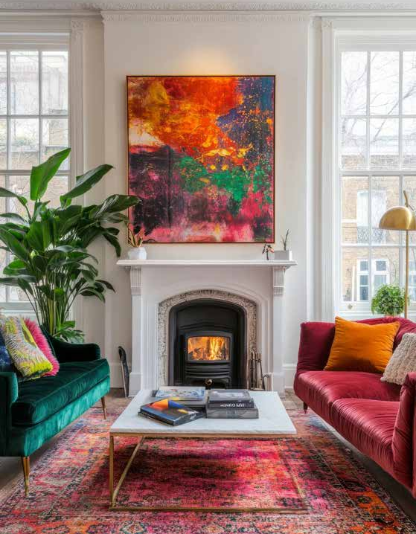
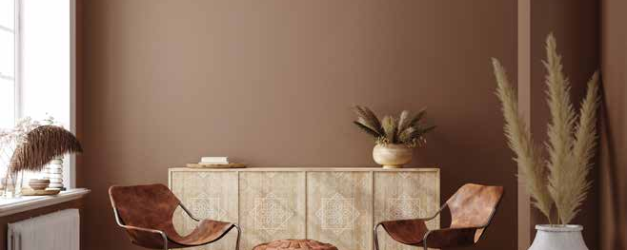
三大底层元素 · 壹
色彩
空间的"情绪魔法师"
第一印象
色彩是空间给人的第一印象和最直观的感受
改变视觉尺度
暖色调 → 温柔包裹感 ｜ 冷色调 → 开阔冷静
心理反应
灰绿 → 平静专注 ｜ 咖色 → 阳光包裹 ｜ 跳色 → 个性活力
混色调棕色营造宁静与质朴
03 / 12
Notes:
[过渡] 那我们就从第一个元素——色彩说起。
色彩是空间给人的第一印象，它就像一位"情绪魔法师"。你走进一个房间，第一个感受到的不是家具的品牌、材料的价格，而是整个空间的色彩氛围。暖色调让你觉得被温柔地包裹着，冷色调则让同样的面积显得更加开阔。 [停顿] 不同的色彩还会触发不同的心理反应——灰绿色让人平静专注，温暖的咖色营造阳光包裹的舒适感，而少量的跳色点缀，则能赋予空间独特的个性。
要点：① 色彩是第一印象 ② 暖色/冷色的空间效果差异 ③ 色彩的心理反应机制
时长：1.5 分钟

Slide 4
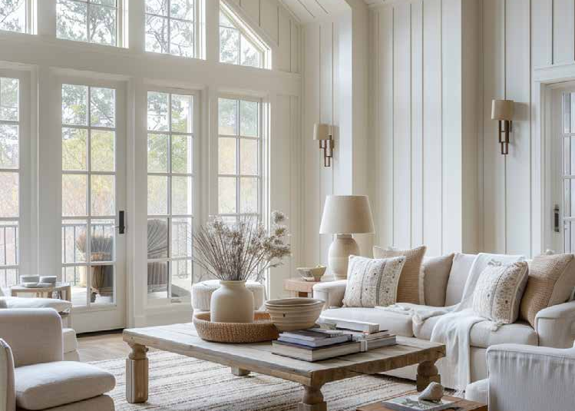
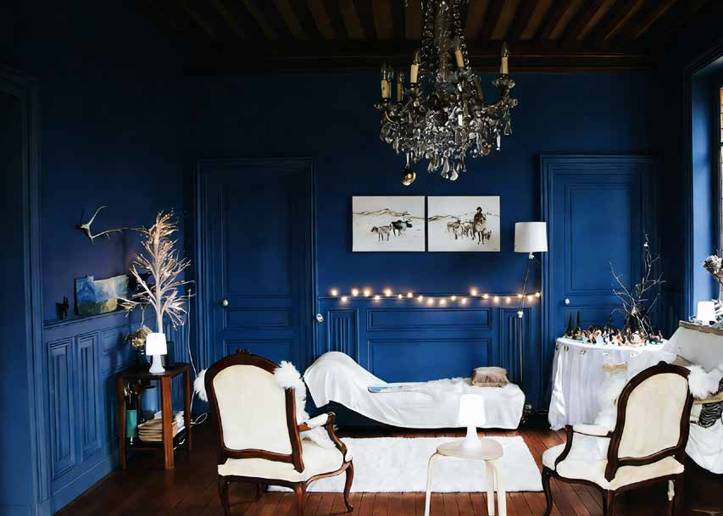
色彩实践
冷暖色调的空间效果对比
VS
浅色调
增大光线反射，空间显得宽敞
高饱和度
房间紧凑小巧，色彩浓郁
色彩的魔力：同样的面积，不同色彩让空间感受截然不同
灰绿 → 平静专注 ｜ 温暖咖色 → 阳光包裹的舒适感 ｜ 少量跳色 → 独特个性与活力
04 / 12
Notes:
[过渡] 为了更直观地理解色彩的力量，我们来看两个对比案例。
左边这个空间采用了浅色调墙面，可以看到它增大了自然光的反射区域，让整个房间显得非常宽敞明亮。右边则选择了饱和度较高的颜色，同样的面积却给人紧凑、小巧的感觉。 [停顿] 这就是色彩的魔力——同一个空间，仅仅改变色彩，就能带来截然不同的感受。这也是为什么专业设计师在动手之前，总会先确定整体的色彩基调。
要点：① 浅色调=宽敞效果 ② 高饱和度=紧凑效果 ③ 色彩选择先于其他设计决策
时长：1 分钟

Slide 5
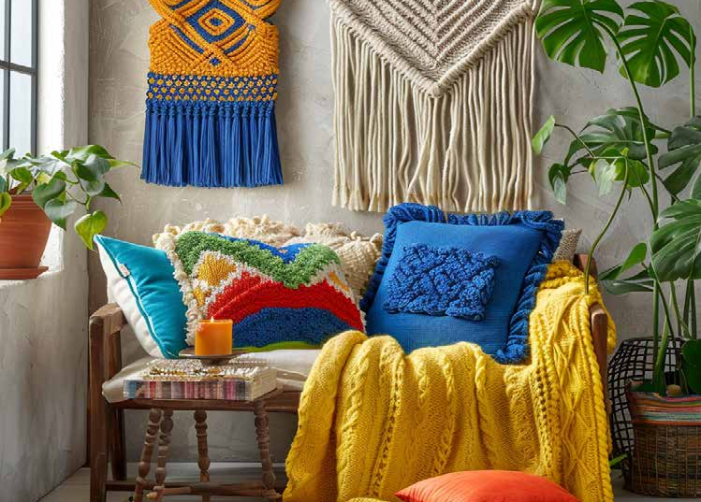
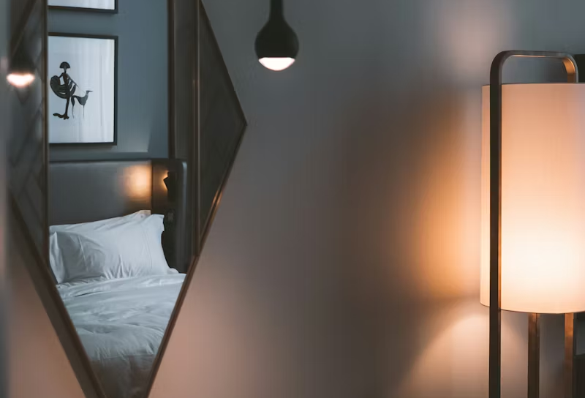
三大底层元素 · 贰
材质
触手可及的空间语言
物理基础
材料决定空间的色彩呈现、光照效果与质感表现
材质语言
原木 → 质朴温暖 ｜ 手工编织 → 慵懒松弛
光 = 一种材质
不同材质在光线照射下呈现截然不同的质感
不依赖昂贵
巧妙照明 + 色彩光影搭配 → 赋予空间高级感
"粗糙变得温柔，
平滑折射出深度"
光影下的材质质感
05 / 12
Notes:
[过渡] 说完色彩，我们来看第二个元素——材质。
很多人在装修时容易只看重视觉效果，却忽略了材质的重要性。其实，材料是色彩搭配的物理基础。当你走进一个房间，脚下的地板、眼前的墙面、头顶的天花板……都在用各自的"材质语言"和你对话。亚光的原木地板散发质朴与温暖，柔软的手工编织物传递慵懒与松弛。 [停顿] 还有一点很多人会忽略——光，本身也是一种材质。不同材质在光线照射下会呈现截然不同的质感。所以赋予空间高级感，不一定要依赖昂贵的材料，巧妙的照明和光影搭配就能让材质焕发新生。
要点：① 材质是色彩的物理基础 ② 不同材质传递不同情感 ③ 光也是材质 ④ 不依赖昂贵材料
时长：1.5 分钟

Slide 6
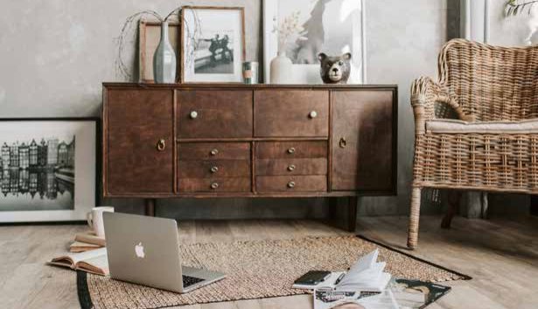
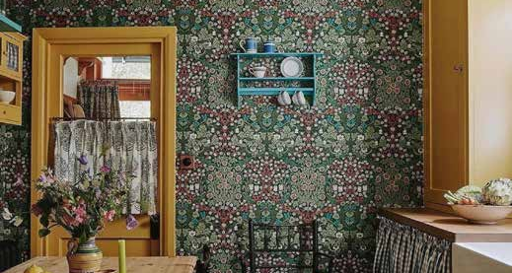
三大底层元素 · 叁
纹理：赋予空间灵魂的细节
纹理，就像是空间的"指纹"——赋予独一无二的辨识度
触觉纹理
手指、脚或身体直接感知的表面特征
视觉纹理
由视觉引发的想象与感受
触觉感知
视觉感知
赤脚踩在羊毛地毯上 → 柔软温暖
细腻图案的壁纸 → 眼睛"感受"到肌理
手指轻抚粗陶花瓶 → 凹凸不平的肌理
没有触摸，视觉已传递了质感信号
06 / 12
Notes:
[过渡] 第三个元素是纹理——它往往被认为是最容易被忽视的，但也是最有灵魂的。
纹理就像空间的"指纹"，赋予了每个空间独一无二的辨识度。我们可以从两个维度来理解它：触觉纹理和视觉纹理。触觉纹理是你能直接感知的——赤脚踩在羊毛地毯上的柔软温暖，手指轻抚粗陶花瓶的凹凸肌理。 [停顿] 而视觉纹理则更微妙——当你看到一幅细腻图案的壁纸时，即便没有触摸，你的眼睛也能"感受"到它的肌理。这两种纹理共同为空间注入了灵魂。
要点：① 纹理=空间的指纹 ② 触觉纹理的直接感知 ③ 视觉纹理的想象与感受
时长：1.5 分钟

Slide 7
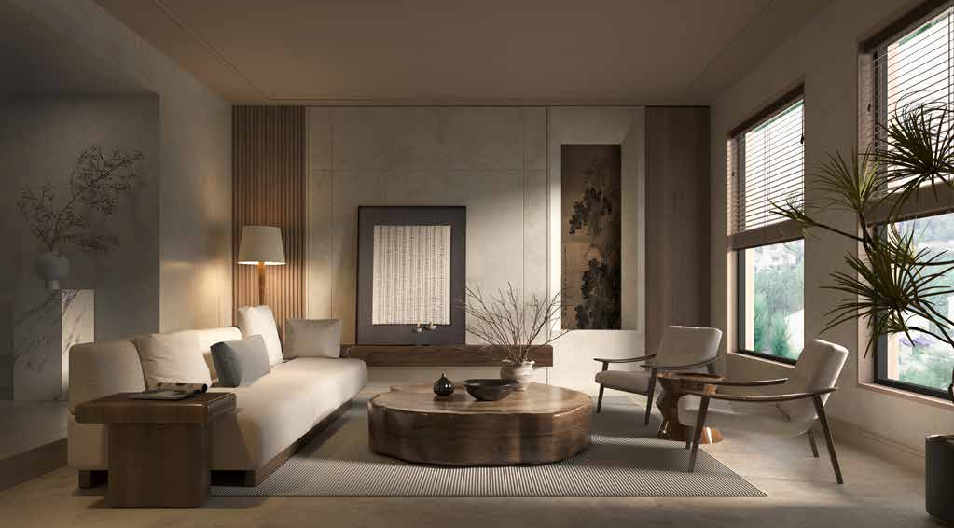
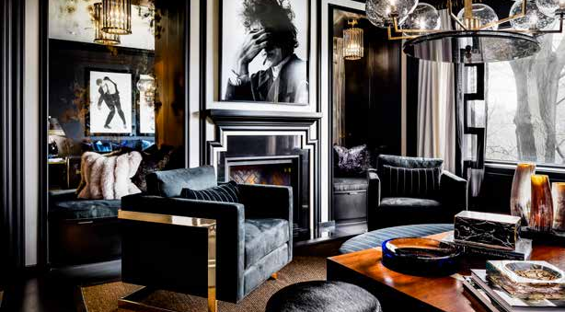
核心方法论
CMT 体系
编织全方位感官体验
物理层感知
光滑 / 粗糙 · 透明 / 不透明 · 高光 / 亚光
纹理 Texture
柔软 / 坚硬 · 温暖 / 冰冷 · 轻盈 / 沉重
材质 Material
心理层联想
手工感 / 工业感 · 简朴 / 奢华 · 亲近 / 疏离
安慰 / 刺激 · 放松 / 兴奋 · 传统 / 现代
色彩
Colour
中性色 + 多材质层次
深色调 + 镜面材质对比
"CMT 不是三者的简单叠加，
而是一位指挥家，让色彩、材质、纹理在空间中和谐共鸣"
07 / 12
Notes:
[过渡] 了解了色彩、材质、纹理各自的力量之后，一个关键问题来了：如何将这三者有机融合？
这就引出了今天的核心方法论——CMT体系，即 Colour、Material、Texture 的整合应用。它不是三者的简单叠加，而是一种系统性的编织。 [停顿] 在物理层面，它传递光滑与粗糙、透明与不透明、高光与亚光的触感差异。在心理层面，它唤起手工感或工业感、简朴或奢华、安慰或刺激等丰富的情感联想。就像一位音乐家指挥着交响乐团，让色彩、材质、纹理在空间中和谐共鸣。右边这两个案例就展示了CMT体系的实际应用效果。
要点：① CMT=色彩+材质+纹理的系统 ② 物理层与心理层的双重感知 ③ 系统性编织而非简单叠加
时长：2 分钟

Slide 8
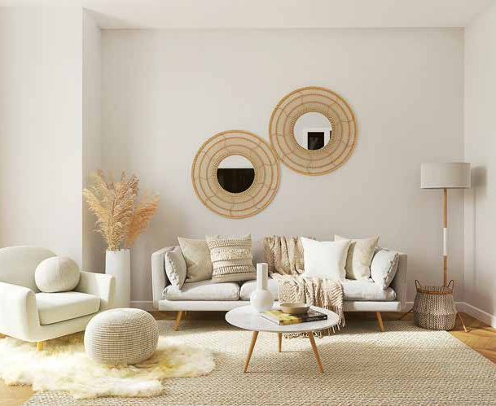
2026 流行风格
奶油风 2.0
从公式化到细腻表达
不再只是"米白色墙面 + 原木家具"的公式
颜色基底
奶油色 · 燕麦色 · 米白色 — 温暖中性色铺陈
材质点睛
羊毛 · 亚麻 · 天然结疤原木 · 手工拉坯陶瓷
纹理叠加
细节层层叠加，脱离"廉价网红感"
真正的治愈空间
可触摸 · 可感知
08 / 12
Notes:
[过渡] 有了CMT体系的框架，我们来看看2026年最受欢迎的几种风格是如何运用它的。
首先是奶油风。它在2026年依然很流行，但正在经历一场深刻的"进化"。以前的奶油风是公式化的——米白色墙面加原木家具，千篇一律。现在则走向了更细腻的表达。 [停顿] 真正高级的奶油风，需要在三个层面同时做文章：颜色基底用奶油色、燕麦色铺陈；材质上加入羊毛、亚麻等质感软装；纹理上保留天然结疤的原木、手工拉坯的陶瓷灯……这些细节的层层叠加，让它真正成为一个可触摸、可感知的治愈空间。
要点：① 奶油风从公式化到细腻 ② 颜色+材质+纹理三层发力 ③ 治愈空间=可触摸+可感知
时长：1.5 分钟

Slide 9
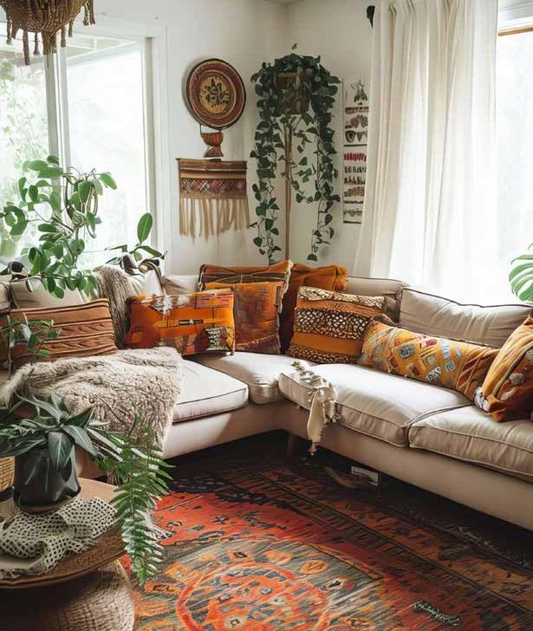
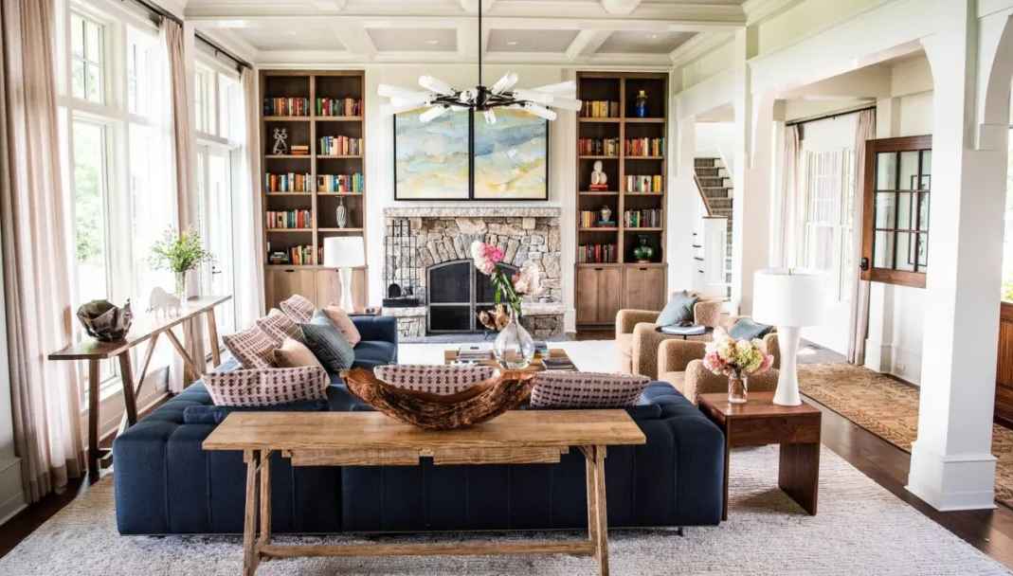
2026 流行风格
自由灵魂与时间记忆
波西米亚
大胆色彩
自由织物组合
手工编织挂毯
民族风靠垫
流苏窗帘灯罩
怀旧复古
风化木材
怀旧复古风
略带锈迹的熟铁
加入个人记忆的重新演绎
岁月打磨的柳编
棉质面料 · 柔和色调
材质本身就是
共同特点
故事的载体
对真实与情感的深切渴望
波西米亚风
让家成为安放记忆的容器
有层次的不羁感
"自由，却绝不凌乱"
图源：《空间的高级感》· unsplash
09 / 12
Notes:
[过渡] 接下来是两种看似不同、但有着共同内核的风格。
波西米亚风的魅力在于它的自由——大胆的色彩、手工编织的挂毯、民族风的靠垫、带流苏的窗帘……不同纹理之间的碰撞与融合，创造出"有层次的不羁感"。自由，却绝不凌乱。 [停顿] 而怀旧复古风格则用另一种方式打动人心——风化的木材、略带锈迹的熟铁、岁月打磨的柳编……这些带有使用痕迹的材质，本身就是故事的载体。它让家成为安放记忆的容器。两种风格的共同点是什么？是对真实与情感的深切渴望。
要点：① 波西米亚=自由不羁的纹理碰撞 ② 怀旧复古=时间感的材质载体 ③ 共同内核：对真实的渴望
时长：1.5 分钟

Slide 10
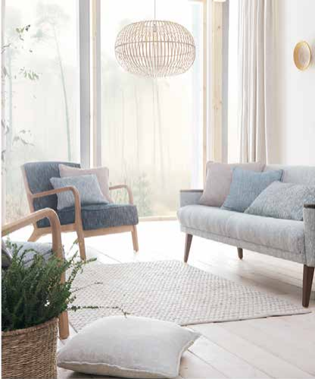
2026 流行风格
可持续奢华
负责任的审美
奢华不再是昂贵材料的堆砌
● 环保饰面材料
● 最大化利用自然光照
● 再生木材 · 软木 · 黄麻纤维
● 本地化可持续木材 · 植物染料回归
从"炫耀性消费"
转向"负责任的审美"
与世界和谐共存的生活哲学
10 / 12
Notes:
[过渡] 最后一种值得关注的风格，代表了一种全新的价值观。
2026年的"奢华"正在被重新定义。它不再是昂贵材料的堆砌，而是一种对地球友好、经得起时间考验的"可持续奢华"。 [停顿] 环保饰面材料、最大化利用自然光照、再生木材、软木、黄麻纤维……真正的奢华，正从"炫耀性消费"转向"负责任的审美"。在这样的空间里，我们体验的不只是美，更是一种与世界和谐共存的生活哲学。
要点：① 奢华的重新定义 ② 可持续材料的创新应用 ③ 从炫耀到负责任的审美转变
时长：1.5 分钟

Slide 11
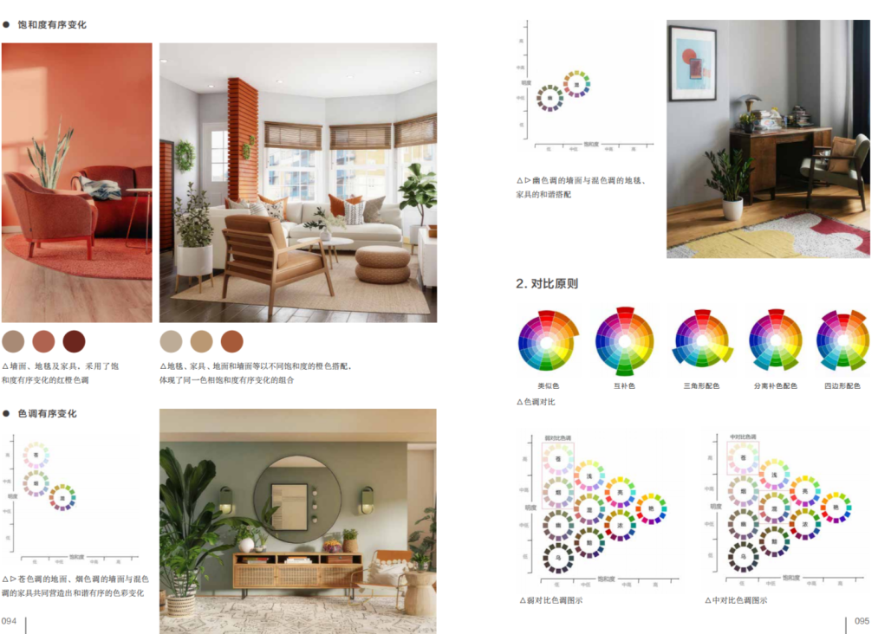
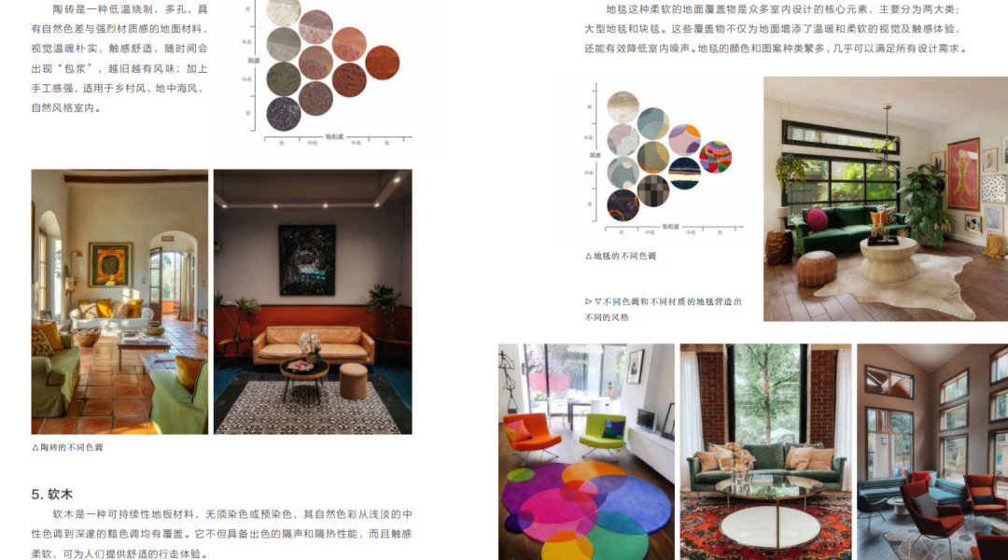
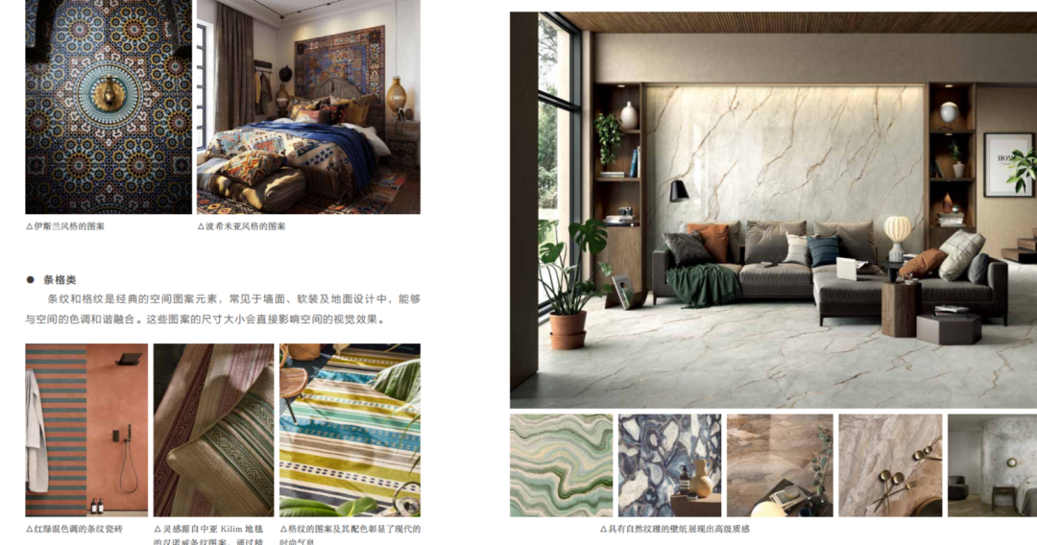
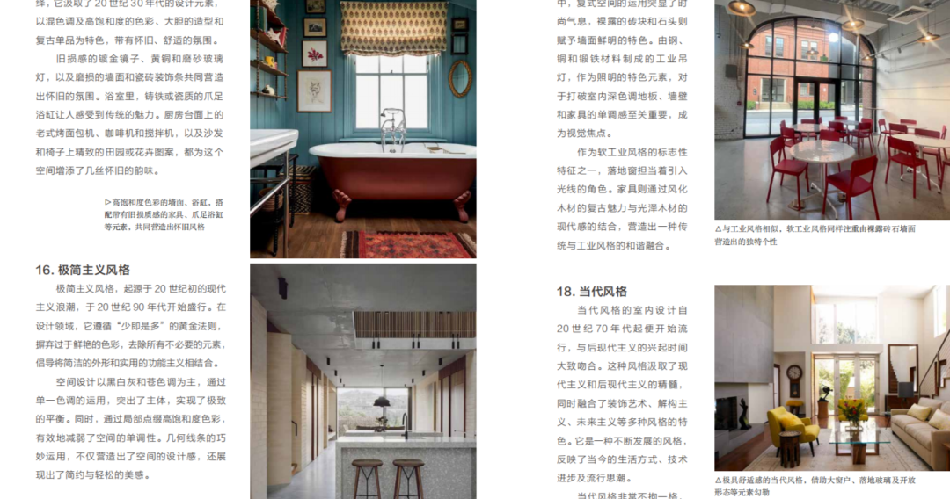
推荐阅读
《空间的高级感》
可拆解、可复制、可验证的空间美学体系
作者
全书内容
宋文雯
色彩篇
清华大学艺术与科学研究中心
1
颜色本质·情感·搭配
色彩研究所常务副所长
2
材料篇
木材·金属·织物·塑料
英国利兹大学色彩学硕士
3
纹理篇
纹理语言·图案表达
核心创新
将工业设计 CMF 引入室内设计
4
综合篇
CMT搭配·风格解析
提出 CMT 体系方法论
适合：设计师提升 / 装修业主自学
出版社：江苏凤凰科学技术出版社
11 / 12
Notes:
[过渡] 如果大家想更深入地了解今天分享的这些内容，我强烈推荐一本书。
《空间的高级感——设计师的色彩、材质、纹理搭配指南》，作者宋文雯老师是清华大学色彩研究所的常务副所长。她创新性地将工业设计领域的CMF概念引入室内设计，构建了我们今天讲的CMT体系。全书分为色彩篇、材料篇、纹理篇和综合篇，是一套"可拆解、可复制、可验证"的空间美学体系。无论你是专业设计师还是即将装修的业主，都能从中获得实用的指导。
要点：① 书籍核心信息 ② 作者专业背景 ③ 四大内容板块 ④ 适合人群
时长：1.5 分钟

Slide 12
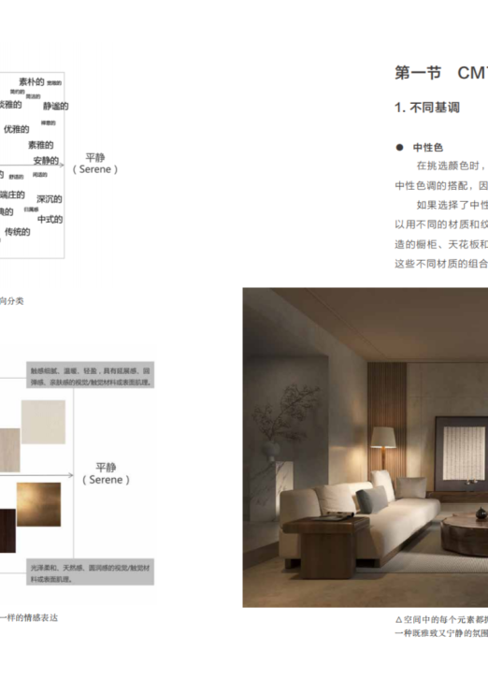
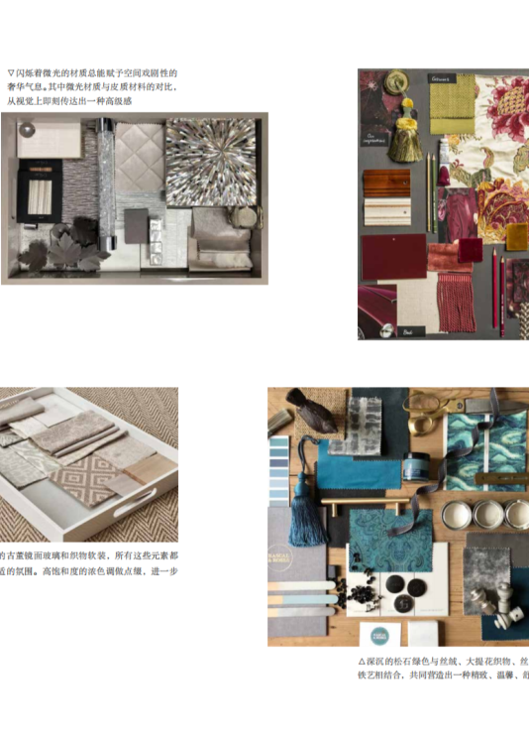
让家回归
"人的尺度"
高级感的本质
色彩、材质、纹理的精妙共鸣
色彩
· 情绪魔法师
材质
· 触手可及的语言
纹理
· 空间灵魂的细节
参考来源
《空间的高级感——设计师的色彩、
有颜值，更有温度与情感
材质、纹理搭配指南》
著者：宋文雯 · 江苏凤凰科学技术出版社
谢谢观看 · Thank You
12 / 12
Notes:
[过渡] 让我们回到今天分享的起点。
2026年的家居趋势，归根到底是让家回归"人的尺度"。色彩是情绪的魔法师，材质是触手可及的语言，纹理是空间灵魂的细节——三者的精妙共鸣，构成了空间的高级感。 [停顿] 希望今天的分享能给大家带来启发。记住，高级感的空间不一定昂贵，但一定有颜值，更有温度与情感。谢谢大家！
要点：① 三大元素回顾 ② 高级感的本质 ③ 温度与情感的核心价值
时长：1 分钟

